Slide 1
Van bron tot end of pipe, Ervaringen vanuit verschillende initiatieven

Slide 2
Vanuit ervaring, op persoonlijke titel
Bij het Hoogheemraadschap van Delfland
Als procesmanager bij P2 en VanWaarde
Ontwikkeling FTO’s
CoP Micro’s

Slide 3
Landelijke ketenaanpak

Slide 4
Aan de bron
Mislukte regiobijeenkomst Vallei en Veluwe
Cruciale rol apotheker Bennekom
Ontwikkeling FTO’s
Lessons learned
It takes two to tango
Bewustwording (lidocaine)
Koppeling met stofjes in oppervlaktewater
Locatie inleveren medicijnen + regelgeving
Spread the word (papieren zakken service apotheek)

Slide 5
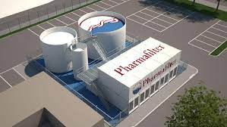
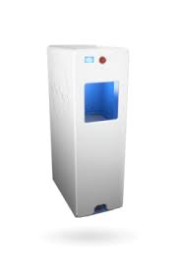
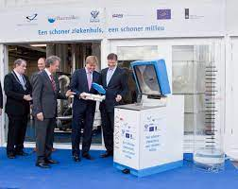
Bij de bron van geconcentreerd afvalwater met medicijnen
Pharmafilter
Hoe ontstaan
Zoeken naar meerwaarde
Win win / balans
Huidige stand van zaken
Onderzoeken met de TU Delft

Slide 6
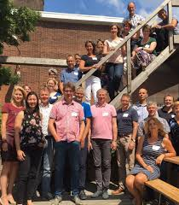
End of pipe
Cop micro’s
Landelijk en zelfs met België
Doel: kennis delen en van elkaar leren

